Slide 1
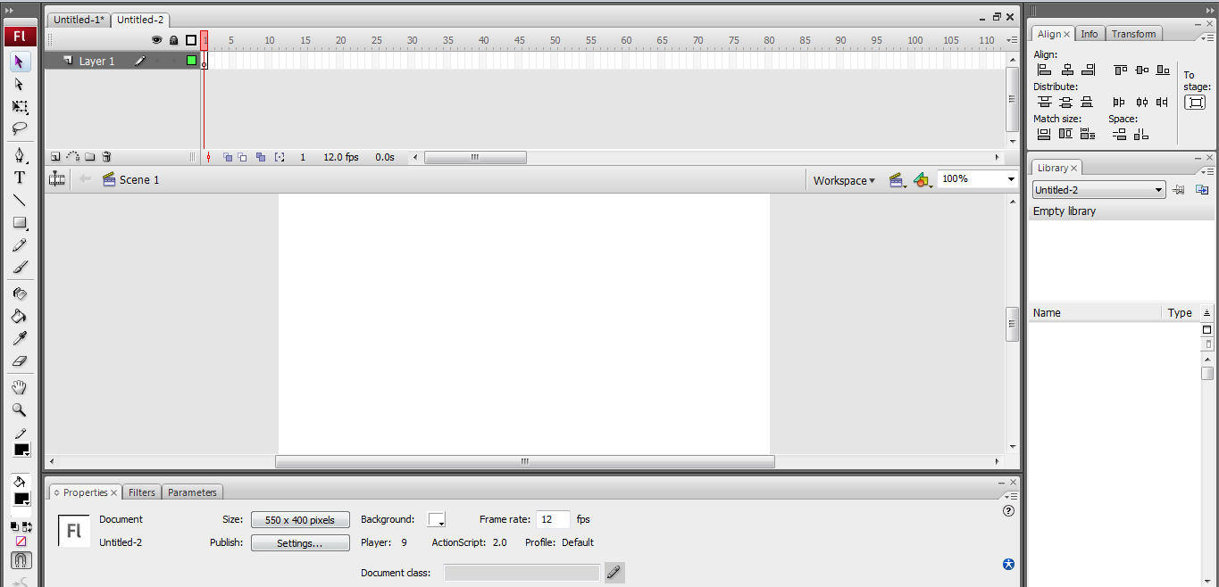
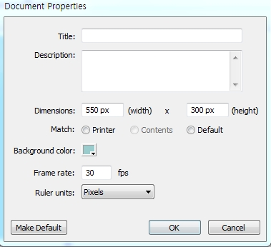
Filter 기능을 이용한 애니메이션
1
2
1
3
1. File>New>Action Script2.0>확인 ok
2. Size 1>사이즈 크기 적절히 바꾸기 550px X 300px
3. Background color:자신이 원하는 색상
4. Frame rate:30 fps

Slide 2
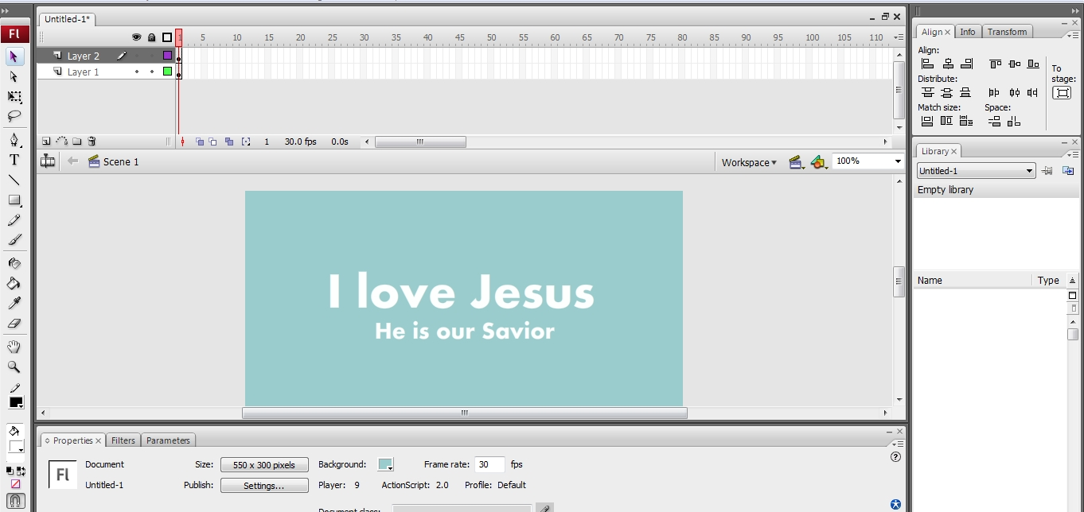
5
4
5. layer1에 Type4를 클릭하여 글자 입력( 예: I love Jesus)
6. Insert Layer 5를 클릭하여 later2를 만든다.원하는 글자 입력(예:He is our Savior)
7. 다시 layer1에 있는 글자를 선택>F8눌러 >Convert to Symbol>Name:Text1,type:Movieclip,registration:center>OK
8. 다시 layer2에 있는 글자를 선택> F8눌러 >Convert to Symbol>Name:Text2,type:Movieclip,registration:center>OK

Slide 3
9. layer1를 끌어 layer2 위로 올린다. Window>Library클릭하면 오른쪽에 위치, 두개의 무비클립을 볼 수 있다.
10. layer1과 layer2 함께 선택하여>우측>insert frame>100 frame까지 늘린다.

Slide 4
11. layer1에서 5,10,25frame에 >우측>insert keyframe

Slide 5
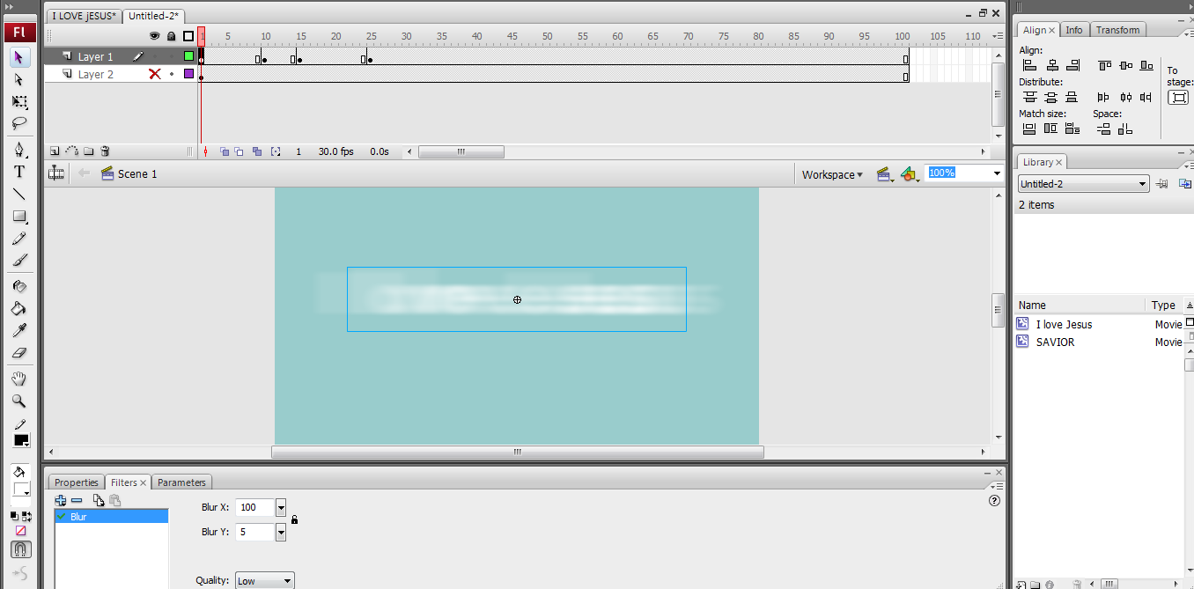
12.커서 layer1의 1frame에 놓고 window>properties열고, Filter를 클릭> +클릭>blur>blur x:100, y:5
13. layer1의 1keyframe의 글자가 흐려짐을 볼 수 있다.흐려진 글자를
오른쪽으로 이동시킨다.
14. layer1의 5keyframe의 글자클릭>아래 filter>+>blur>blur x:60 , blury:5
15. layer1의 15keyframe의 글자클릭>아래 filter>+>blur>blur x:30 , blury:5
16. layer1의 1keyframe과 5keyframe와 15keyframe와 25keyframe사이를>우측>Create Motion Tween
17. Insert Layer 를 클릭하여 Layer3을 만든다.

Slide 6
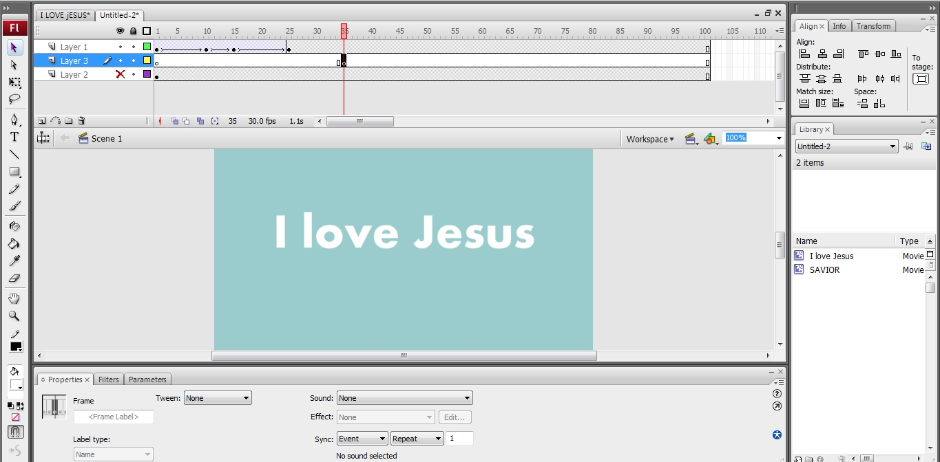
18. Layer3을 Layer1아래로 내려 놓는다.> Layer3의 35frame>우측>
Insert blank keyframe
19. Layer1의 25keyframe글자를 edit>copy해서 Layer3의 35frame에 edit>paste in place 붙여넣는다. blur가 적용되어 있다. Layer3의 35keyframe에 >filter>blur> - 마이너스 눌러 blur없앤다
20. Layer1의 눈아이콘 클릭해서 글자 안보이게 한다

Slide 7
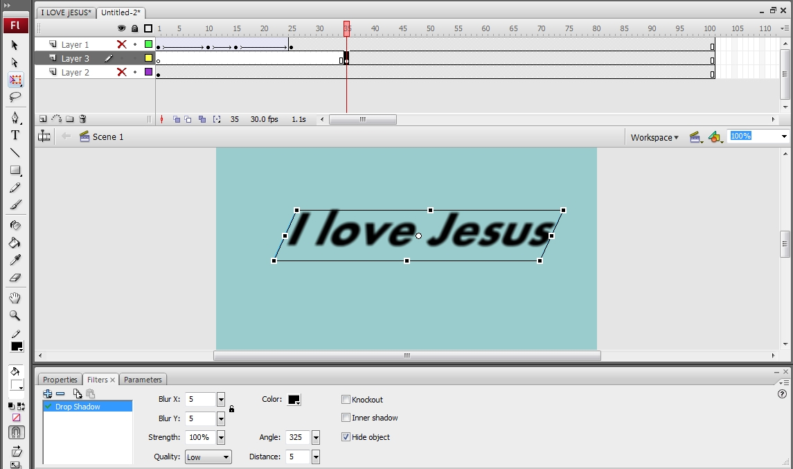
21. Layer3의 35keyframe>filter>+>drop shadow>angle:325 distance:5
hide object 체크
22. Layer3의 35keyframe 글자 선택>transform tool>alt키 눌러 이런 모양이 나타나면 윗부분만 기울게 한다

Slide 8
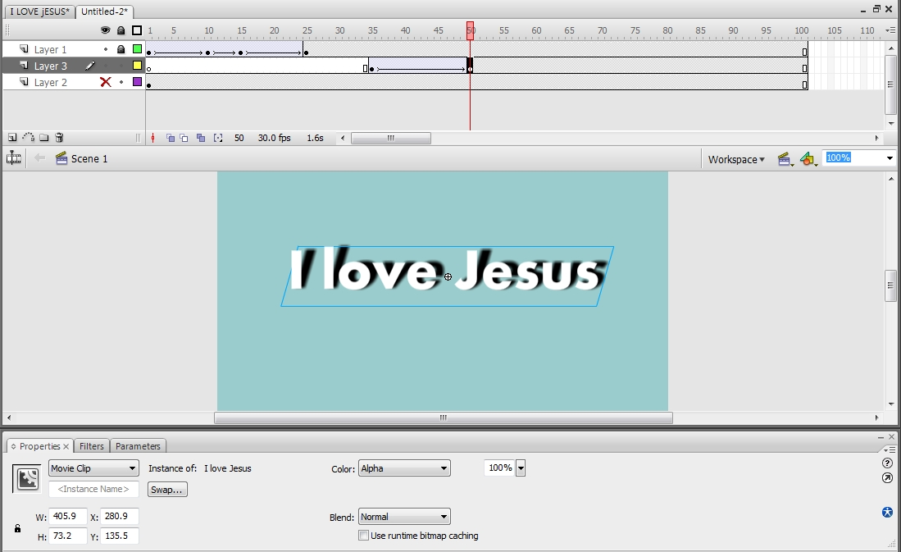
23. Layer1의 눈을 켜서 글자가 보이게 만들고 Layer3의 기울어진 그림자를 방향키로 적절하게 움직여 놓는다.
24. Layer3의 50frame에 insert keyframe설정,다시 Layer1의 눈을 끄고 Layer3의 35
keyframe 작업영역에 있는 글자선택>아래 properties에서>color>alpha>0%
25. Layer3의 50keyframe 작업영역에 있는 글자선택>아래 properties에서>color>alpha>
100%
26. Layer3의 35와 50keyframe 사이를 motion tween 삽입

Slide 9
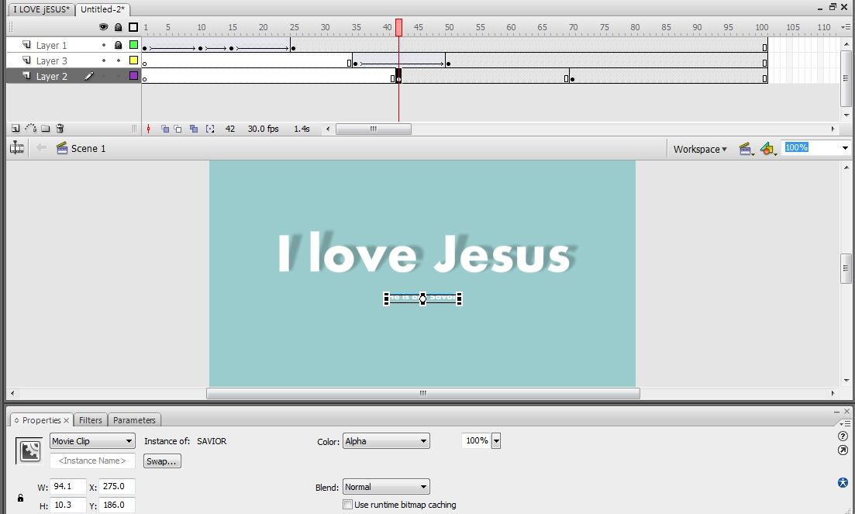
27. layer2눈 키고> 1keyframe을 40frame으로 이동,70frame에 keyframe 삽입
28. layer2 40keyframe에 다시 가서 transform tool로 글자를 작게 만들기,글자선택하여 아래 color>alpha>0%
layer2 70keyframe의 글자는 크게 만들기>글자선택하여 아래 color>alpha>100%
29. layer2 40keyframer과 70keyframe사이를 motion tween만들기
30. Control+Enter

